Slide 1
Take-out Service Research
Research Project of Fundamentals of Business Analysis
成员： | 孟奕璇、 | 苏冠阳、 | 顾子欣、
 | 陈玺朵、 | 戴圣琪、 | 黄凌云
日期： | 2020-12-30

Slide 2
Intro
外卖非常普遍，且越来越普遍
巨大的商机
调查研究外卖商家店名等因素对外卖销量/盈利的影响
为外卖商家提供有针对性的建议

Slide 3
Outlines
数据总览
数据处理
店名标定
其他因素
数据分析
整体分析
分类分析
结论

Slide 4
Outlines
数据总览
数据处理
店名标定
其他因素
数据分析
整体分析
分类分析
结论

Slide 5
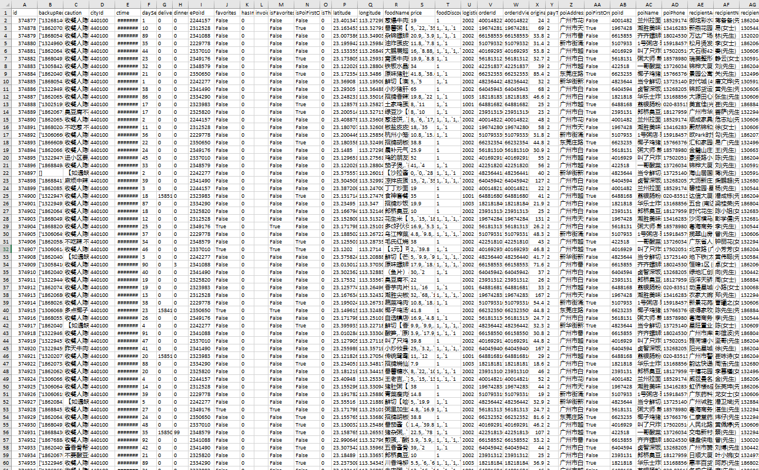
数据总览
2020年3月广州市美团外卖平台订单记录
总计有1,975,507条订单信息， 涉及到3,169家外卖店铺
每条订单信息包含
店铺信息
下单用户信息
订单时间
订单价格
订单明细
从店铺的层面展开分析

Slide 6
Outlines
数据总览
数据处理
店名标定
其他因素
数据分析
整体分析
分类分析
结论

Slide 7
数据处理——店名标定
地名(geo-label)
0：None
1：Prov/Brief
2：City
3：Scene Spots
食品名(food_label)
英语(eng_label)
怀旧(nostalgia_label)

Slide 8
数据处理——店名标定
地名(geo-label)
食品名(food_label)
0：None
1：Food Name
英语(eng_label)
怀旧(nostalgia_label)

Slide 9
数据处理——店名标定
地名(geo-label)
食品名(food_label)
英语(eng_label)
0：None
1：Partially Eng
2：Fully Eng
怀旧(nostalgia_label)

Slide 10
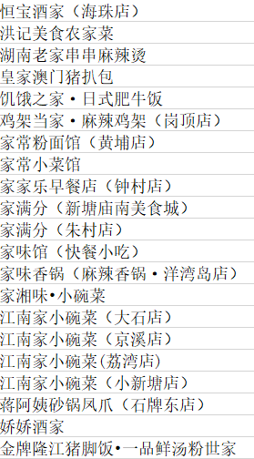
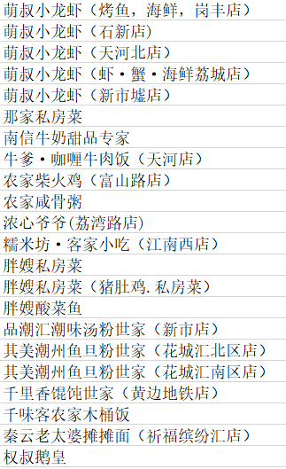
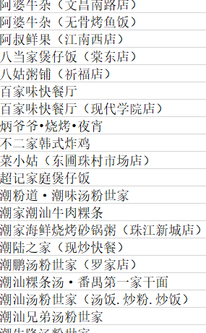
数据处理——店名标定
地名(geo-label)
食品名(food_label)
英语(eng_label)
怀旧(nostalgia_label)
0：None
1：Exist

Slide 11
数据处理——其他因素
优惠折扣
折扣种类多样、规则复杂
店铺平均优惠率
店铺优惠率 =(订单原价均值-订单实付价均值)/订单原价均值*100%
地理位置
主营时间

Slide 12
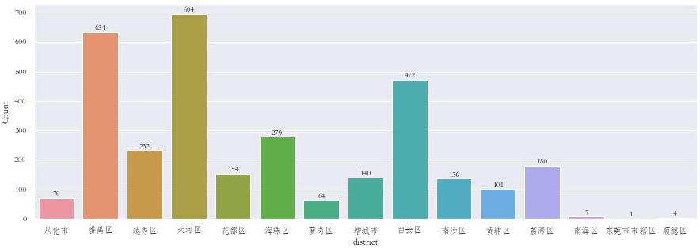
数据处理——其他因素
优惠折扣
地理位置
经纬度、详细地址 ==算法==> 区(district)
主营时间
各区店铺数量
店铺密集区
店铺稀疏区

Slide 13
数据处理——其他因素
优惠折扣
地理位置
经纬度、详细地址 ==算法==> 区(district)
店铺密集区
天河区（694）、番禺区（634）、白云区（472）
店铺稀疏区
其他区（<280）
主营时间

Slide 14
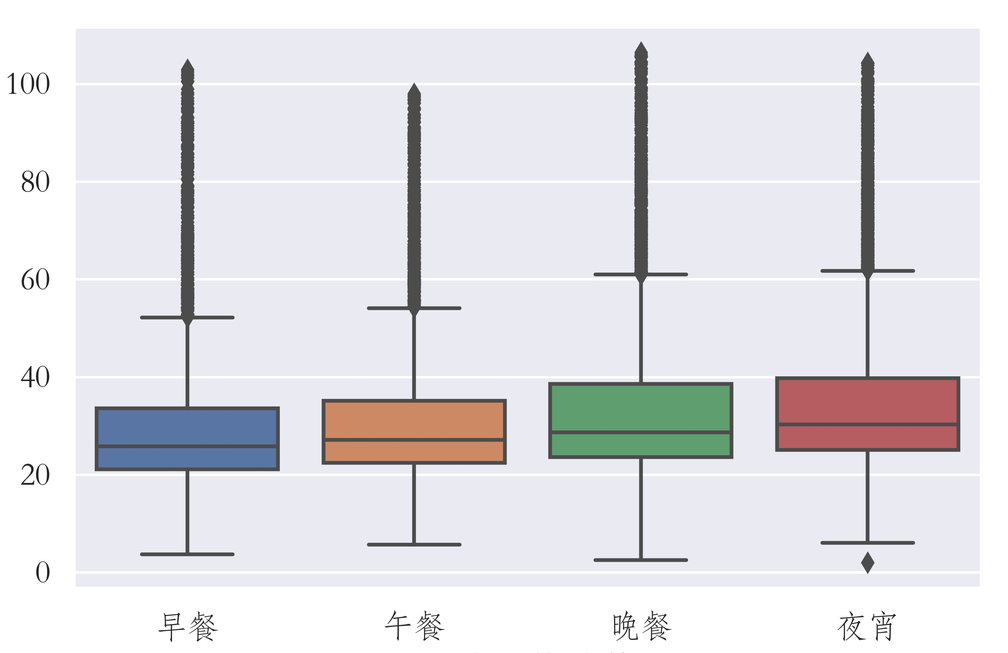
数据处理——其他因素
各时段订单均价
优惠折扣
地理位置
主营时间
依据订单创建时间划分
早餐(breakfast)：4am-10am
午饭(lunch)：10am-15pm
晚餐(supper)：15pm-20pm
夜宵(midnight)：20pm-4am（次日）

Slide 15
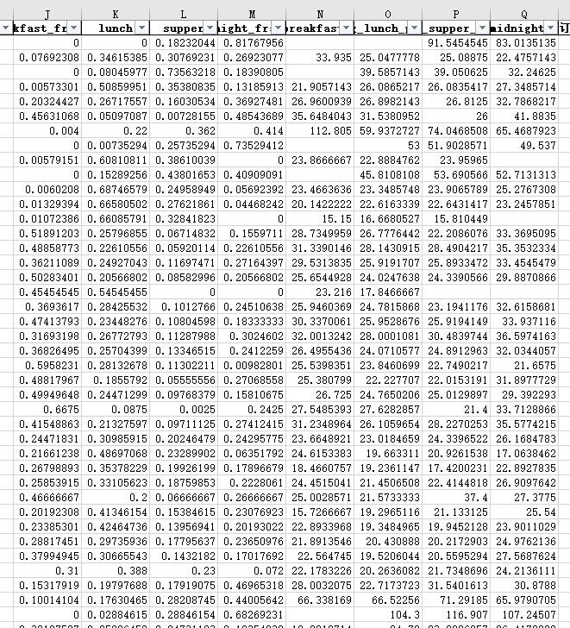
数据处理——其他因素
优惠折扣
地理位置
主营时间
依据订单创建时间划分
订单层面 → 店铺层面：
各时段的订单数占比
各时段的订单均价

Slide 16
Outlines
数据总览
数据处理
店名标定
其他因素
数据分析
整体分析
分类分析
结论

Slide 17
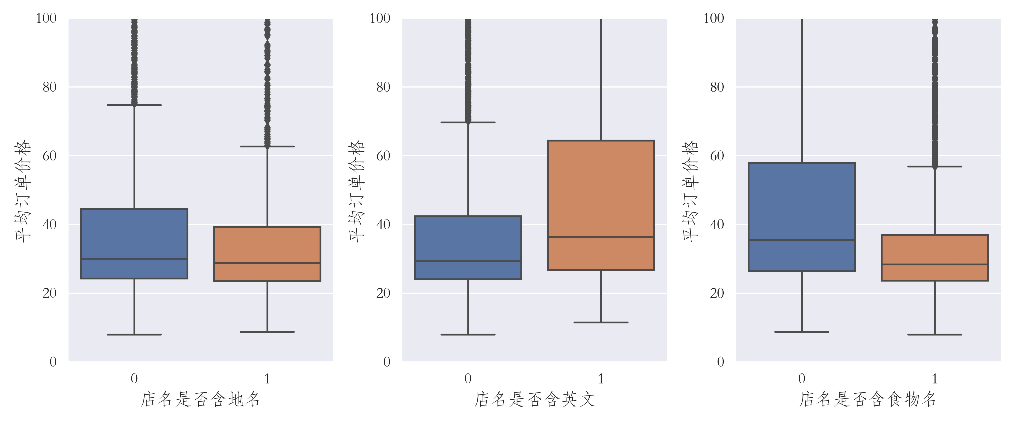
数据分析——整体分析
统计分析
订单均价与店名的关系
订单销量与店名的关系
回归分析
图：订单均价与店名关系
Notes:
我们首先分析了作为重点的店名特征与订单平均价格的关系。名称中含有省份，城市名，景点名称，或食物名的店铺一般价格偏低，名称中含有英文的店铺均价较高。另外，名称中含英文的店铺订单价格的方差较大。

Slide 18
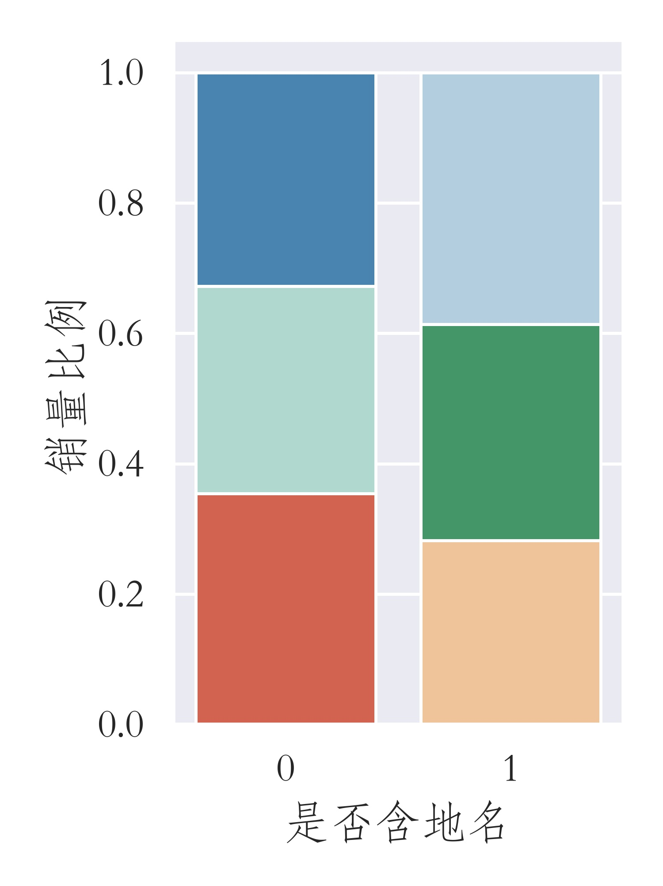
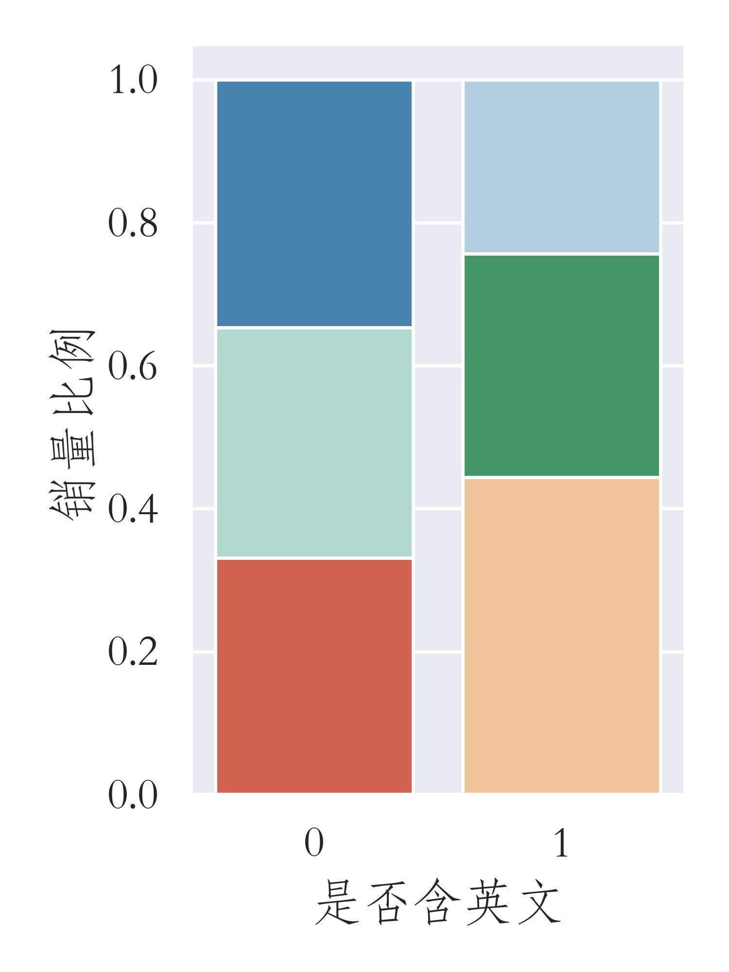
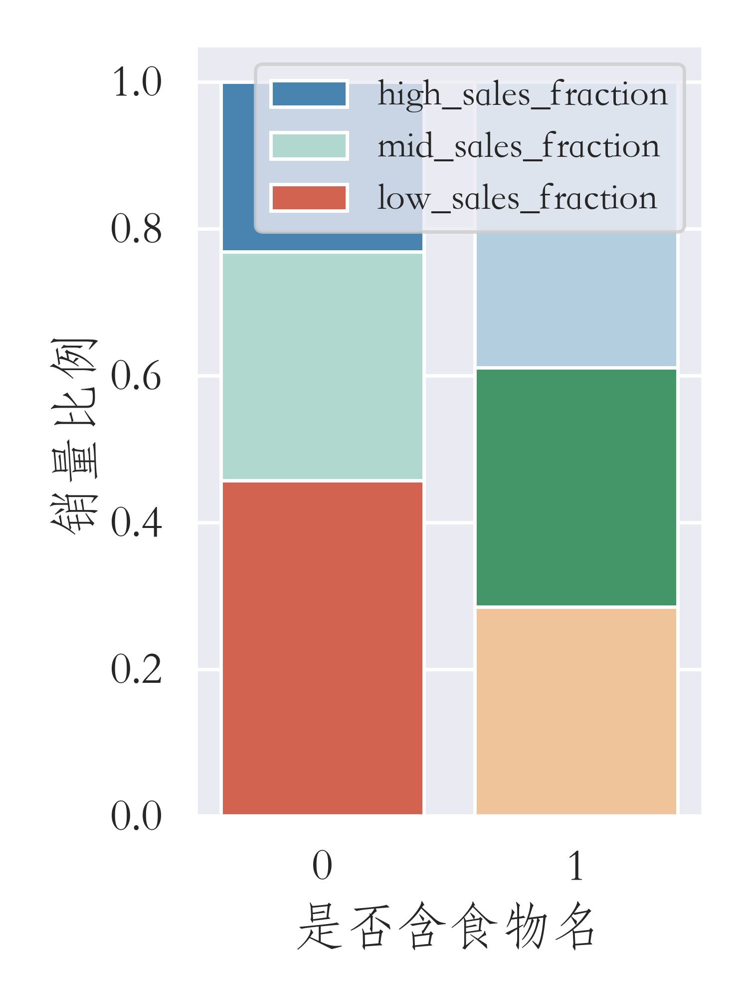
数据分析——整体分析
统计分析
订单均价与店名的关系
订单销量与店名的关系
回归分析
图：店名对销量的影响
Notes:
接下来我们观察了不同销量水平的店铺在各个分类中所占比例，为此我们通过均分店铺的数量划分出了对比店铺销量的标准:低销量 [1,100)，中等销量 [100,500)，高 销量 [500,) 。我们可以看出，店铺名中含有地名和食物名的店铺中，高销量的比例更 大;而店铺名中含有英文的则低销量占比更高。这个趋势与上一张图中所描述的正好相反， 这背后的原因也可能是名称中含有英文的店铺更倾向于选择单价较高而订单数较少的 盈利模式，而名称中含有地名的店铺倾向于薄利多销的盈利模式。

Slide 19
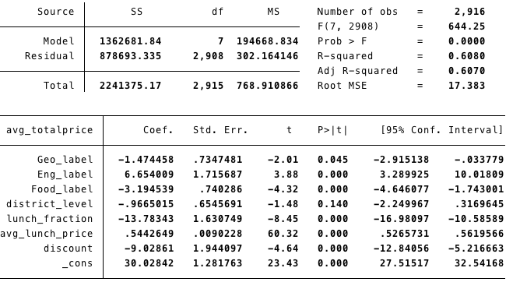
数据分析——整体分析
统计分析
回归分析
以订单均价为因变量
以销量为因变量
图：以订单均价为因变量的回归分析结果
Notes:
我们选取的变量有balabala。。。。因为同时加入早餐、午餐、晚餐、夜宵的订单比例会导致严重的多重共线性，我们 选取了总订单数最多的午餐时段作为回归的因变量之一。根据图中的线性回归结果， 变量 distirct_level 不显著，店铺是否处在高密度地区对整体订单价格没有明显影响。

Slide 20
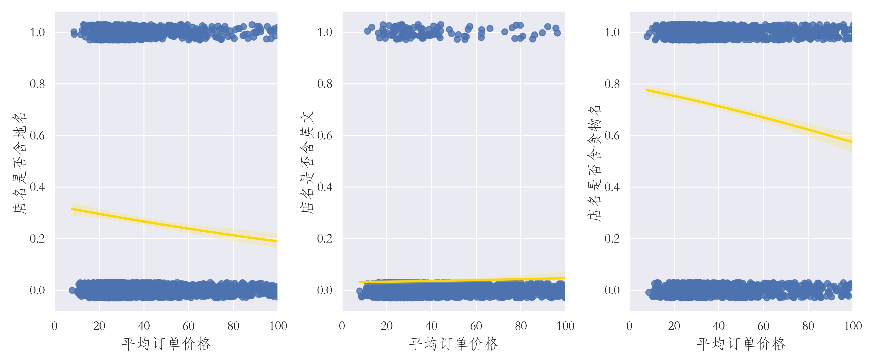
数据分析——整体分析
图 : 订单价格和店名回归
Notes:
由此回归结果我们可以画出订单价格分别对不同变量的拟合曲线，含有地 名和食物名会趋向于使订单的平均价格下降，这与我们之前通过箱形图的出的结论是 一致的。

Slide 21
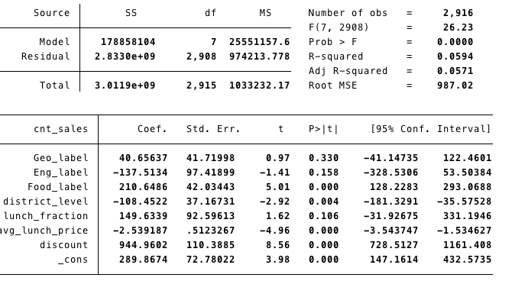
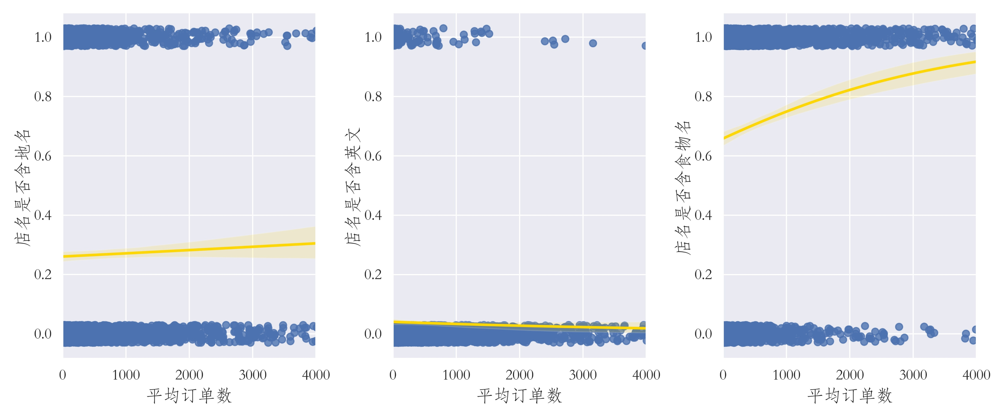
数据分析——整体分析
统计分析
回归分析
以订单均价为因变量
以销量为因变量
图 : 销量和店名回归
图 : 以销量为因变量的回归分析结果
Notes:
之后我们又以销量为因变量进行回归分析，值得注意的是此时有三个变量的结果 不够显著，说明将所有样本放在一起分析出的结论会有很强的波动性，这也间接证明了我们接下来对店铺分类的必要性。但我们仍然可 以结合回归曲线，并借此假设地名和食物名会趋向帮助订单数量上升。

Slide 22
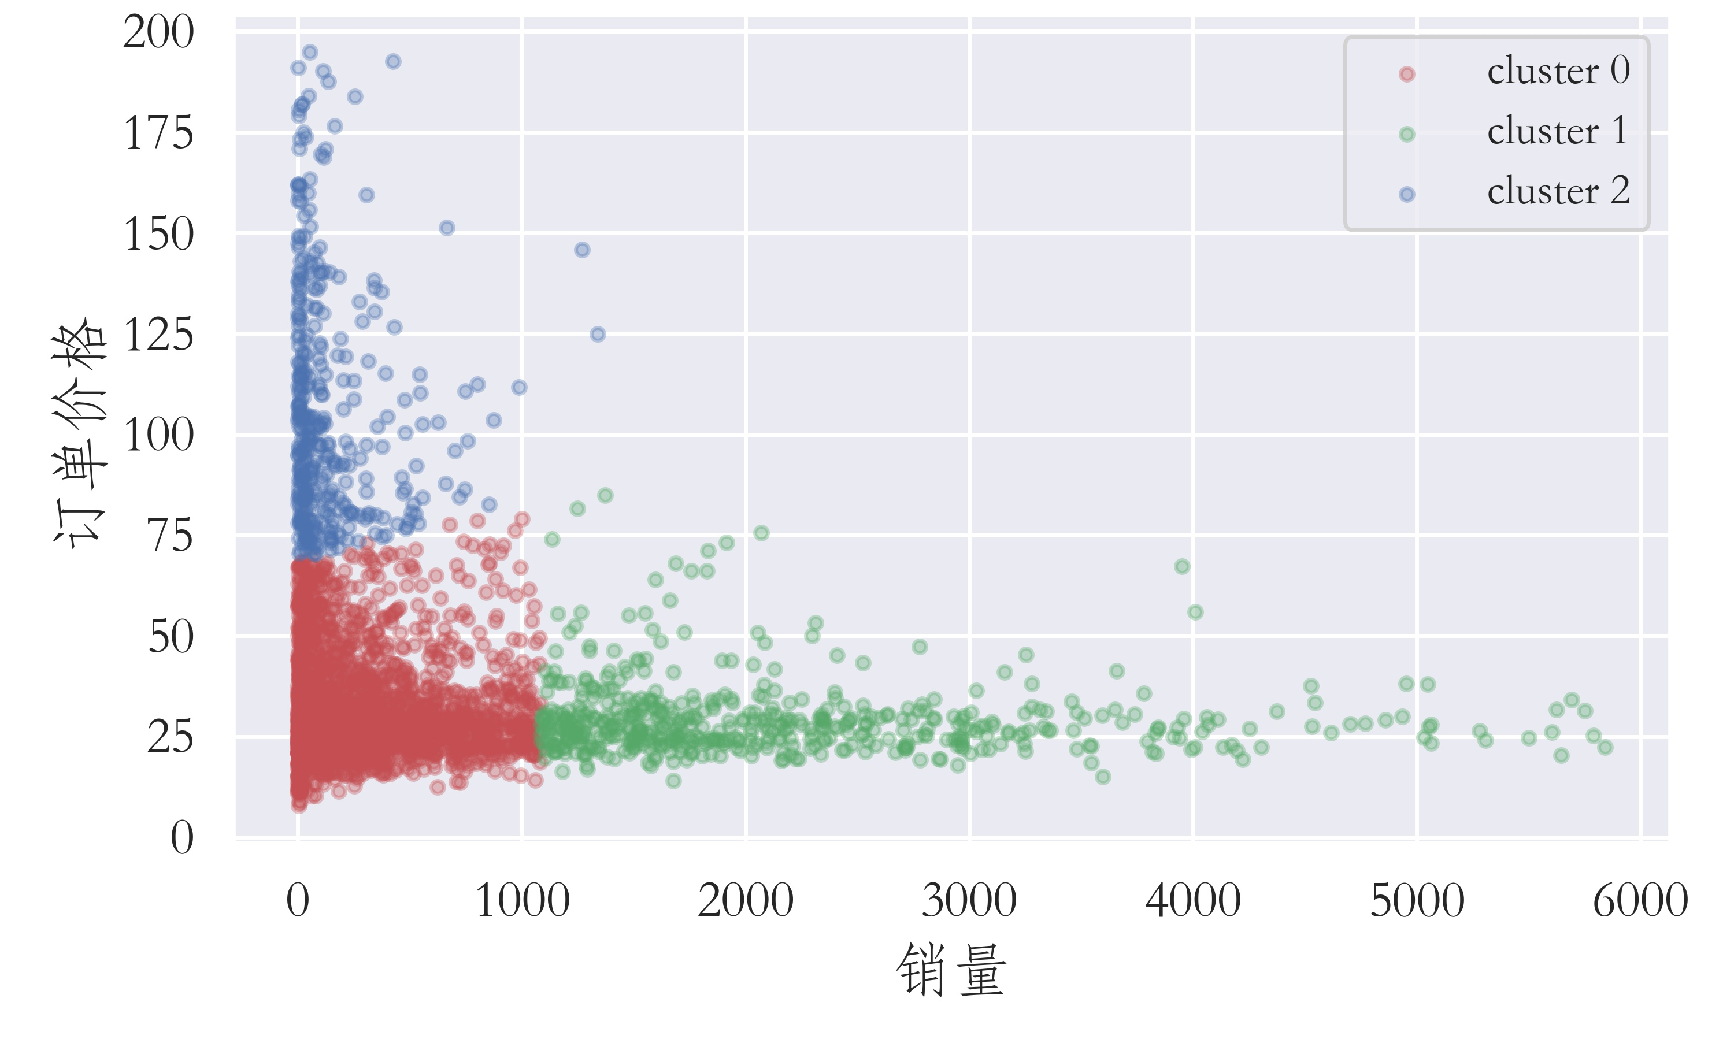
数据分析——分类分析
K-means 聚类分析
根据折扣力度和店铺密度进行的双维度划分
根据主营区间划分
图 : K-Means 聚类结果
Notes:
一个店铺所处的地区条件和由产品本身决定的营业 特点不同，主要盈利时间不同，根据经营者的决策，所给出的标价和折扣力度也不同。 我们有若干可以将店铺进行多维度分类的依据，而每一个细分类下的店铺都有其经营 特点，这些特点可能会很隐晦，所以为了探明这些特点是如何体现在店铺名称中以及 它们如何营销店铺的营业状况，我们以三种方式对店铺进行了分类:
们使用 K-Mean 的聚类方法，根据每家店铺的销量和订单平均价格，通过无监督学习将店铺分为三类。聚类得到的结果在图16中展示。
第 0 类为销量和订单均价较小的店铺，第 1 类店铺的销量较多，第 2 类店铺的订 单平均价格较高。

Slide 23
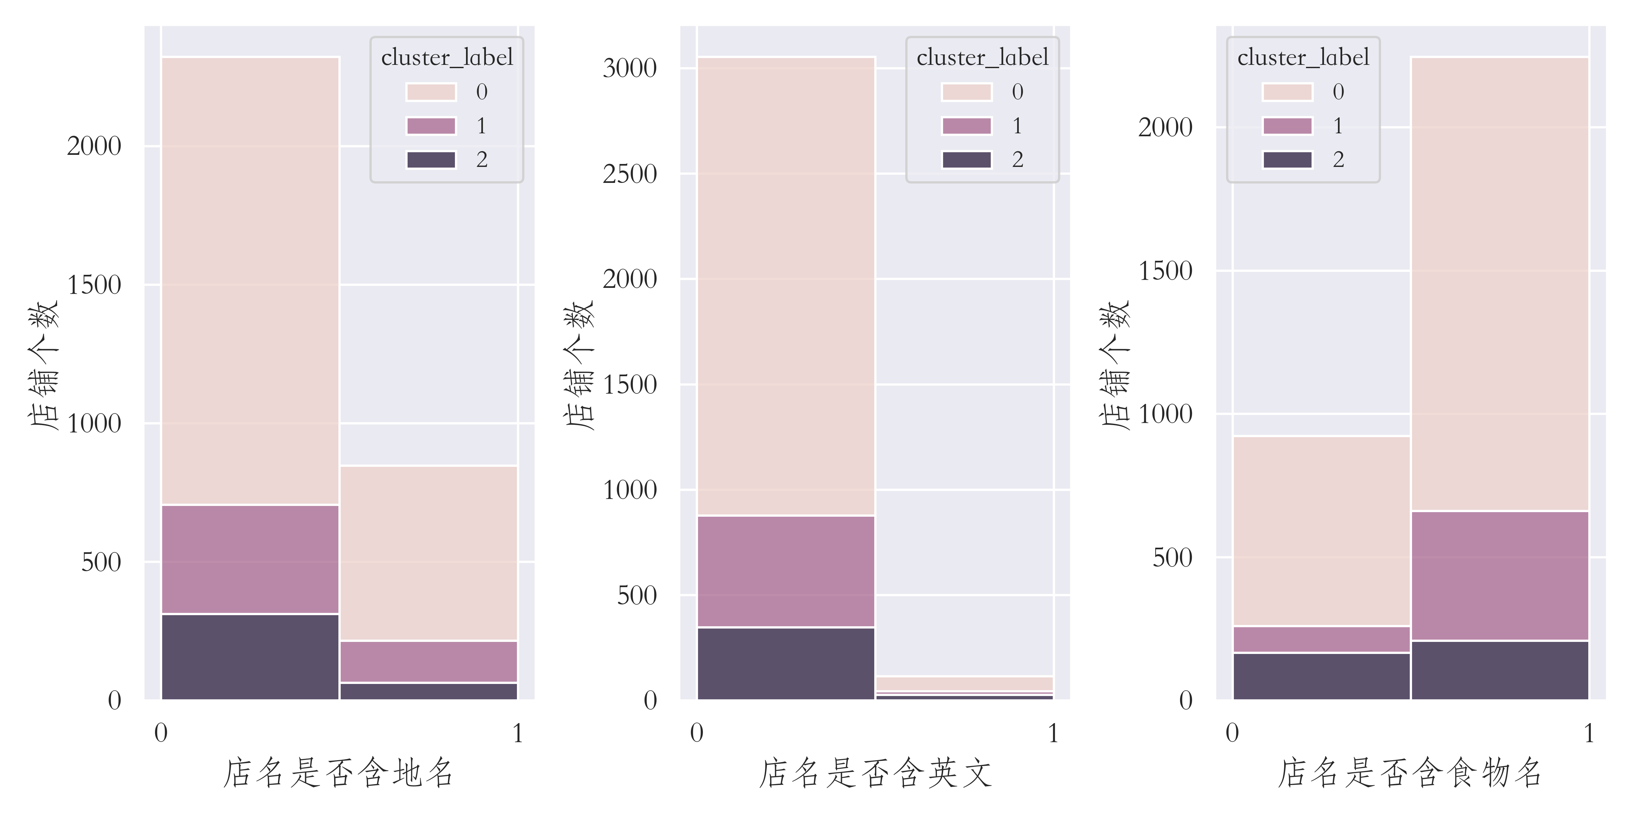
数据分析——分类分析
图 17: 店名与店铺销量、价格的关系
Notes:
为了根据聚类结果分析店名与店铺销量、价格的关系，我们查看了每一类店铺在 店名特征上的分布，如图17. 名称中含地名的店铺中第 2 类店铺(价格高)的占比明 显较低，说明这些店铺一般价格较低。名称中含有食物名的店铺中第 1 类店铺(销量 多)的占比远高于不含食物名的店铺，因此店铺在名字中加入食物名可以提升销量。

Slide 24
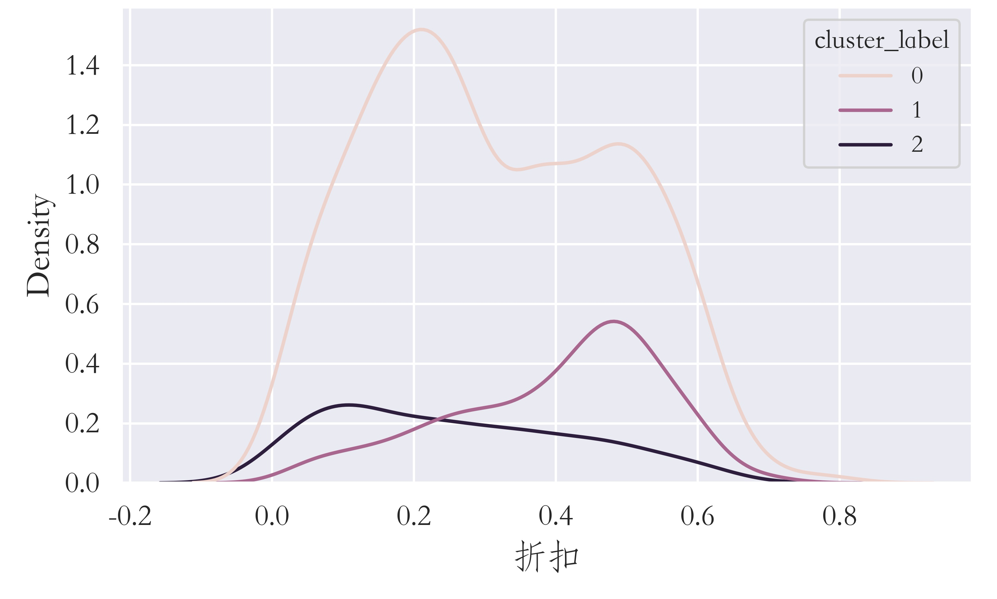
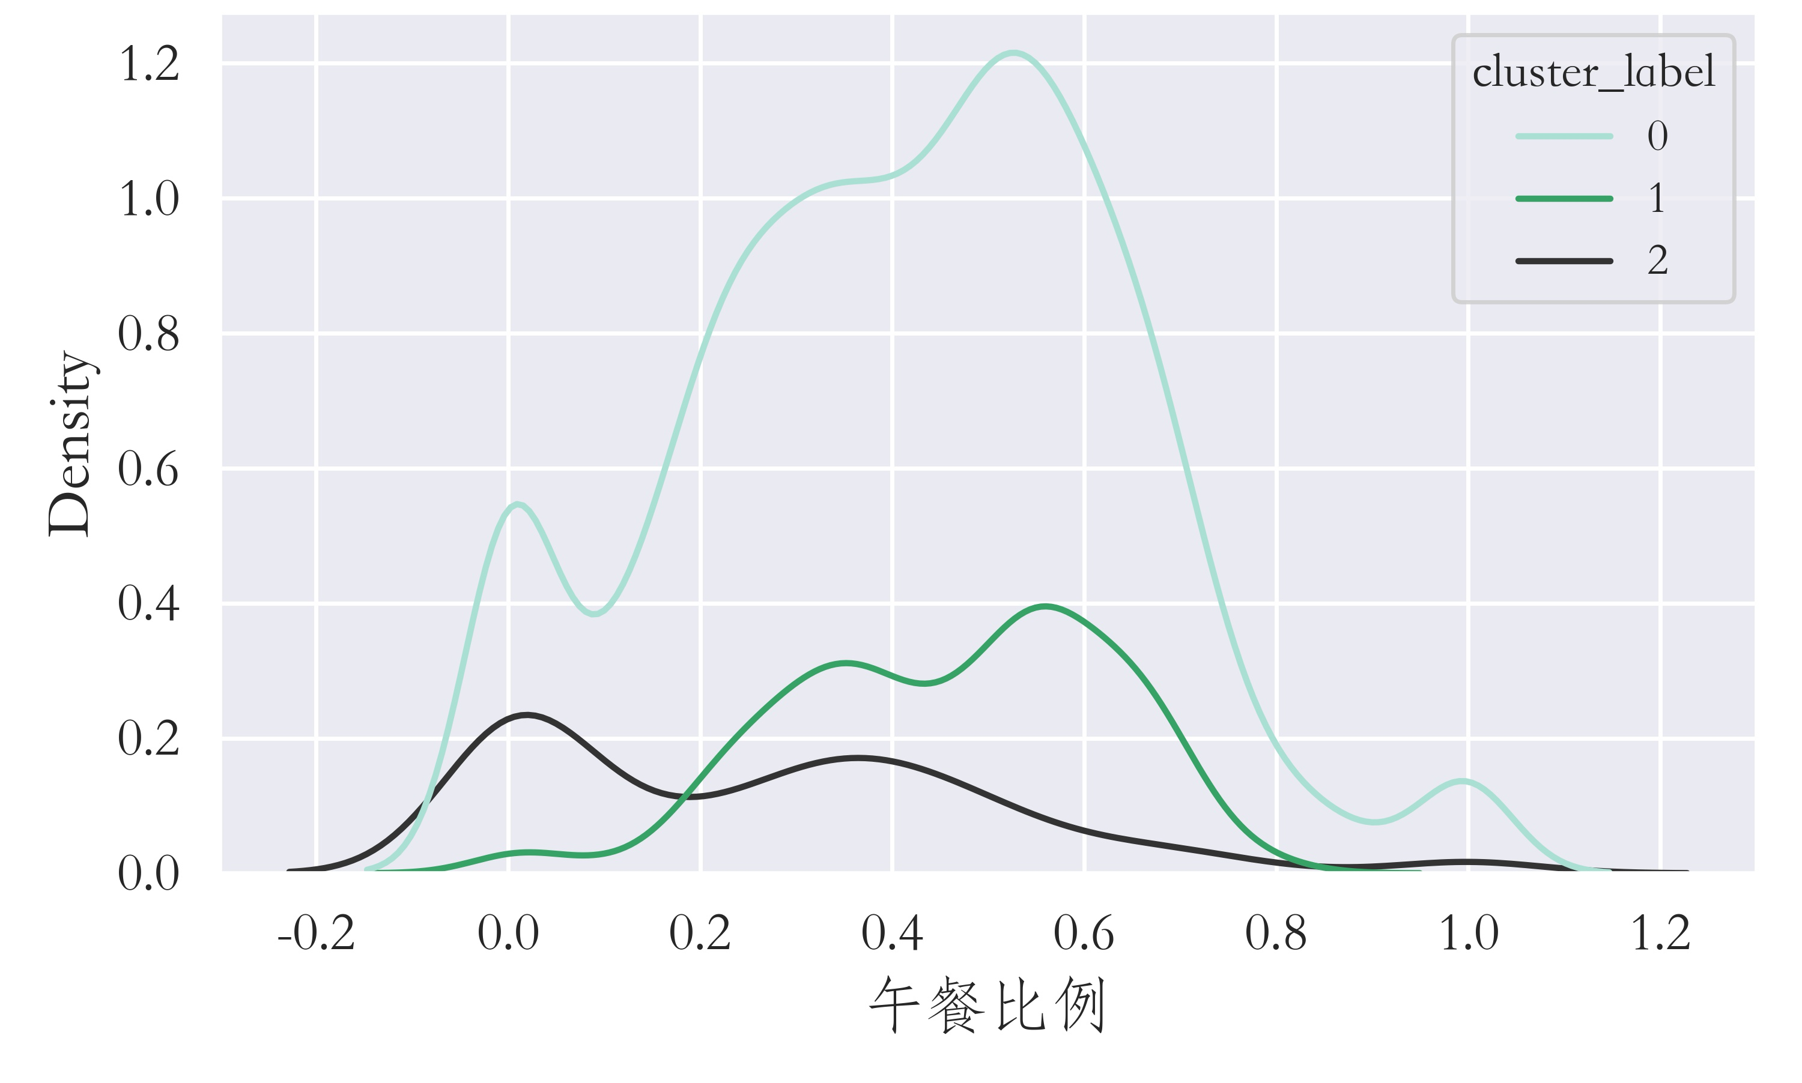
数据分析——分类分析
图 : 聚类在折扣上的分布
图 : 聚类在午餐比例上的分布
Notes:
不同聚类的店铺在折扣力度上体现出明显的差异，在图18中，我们可视化了折扣 力度下各聚类的密度分布。订单价格高的店铺往往只降价约 10%，大多数销量较高的 店铺则给了客户 30%-60% 的折扣。
相似地，图19中展示了不同聚类店铺在午餐订单比例上地密度分布，许多订单价格高的高的店铺不将午餐作为主要业务，而销量高的店铺的午餐订单比例高。

Slide 25
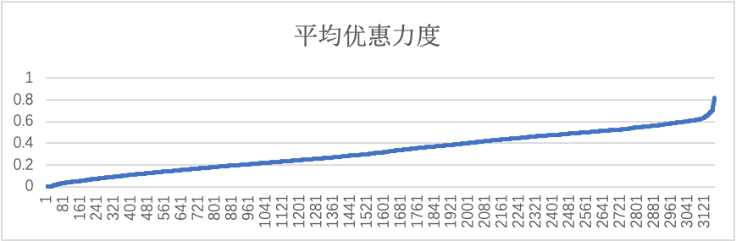
数据分析——分类分析
K-means 聚类分析
根据折扣力度和店铺密度进行的双维度划分
根据主营区间划分
图 : 平均优惠力度
Notes:
在第二类分类方法中，我们为店铺划分出了两个维度:折扣力度(三个分级，以 折扣百分比划分)和店铺密度(两个分级，以区位划分)，分别给出密度-销量，折扣-销 量的统计结果。我们将折扣的力度按店铺数量均分为三档:低折扣 [0%-20%)，中等折 扣 [20%-40%)，高折扣 [40%,)，并按照之前提到过的标准选出了白云区、番禹区和天河 区作为高密度地区

Slide 26
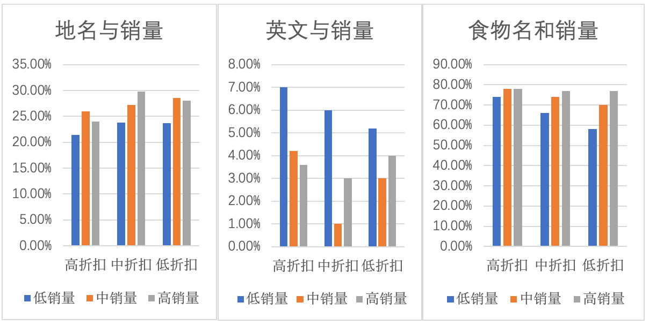
数据分析——分类分析
图 : 各档折扣店铺中含有各类元素的比例
Notes:
我们首先看到第一个维度(折扣维度)，我们统计出了不同折扣力度、不同销量的店铺 名称中分别含有地名、英文和食物名的店铺比例，结果如图。我们之前在上文中设定 了省、市和景点三种标签，但经过统计后发现，如此分类会使标签过于分散，现有的 数据量难以支持我们的出具有统计意义的结果，故我们最后还是选择将所有的地名标 签归为一类，以确保结论的明确性。
根据上面的统计结果我们可以看出店铺名称中的地名和食物名都有助于提升店铺 的销量(食物名的影响在高折扣店铺中并不明显)，而英文字样的存在则会让店铺的 销量倾向于减少。

Slide 27
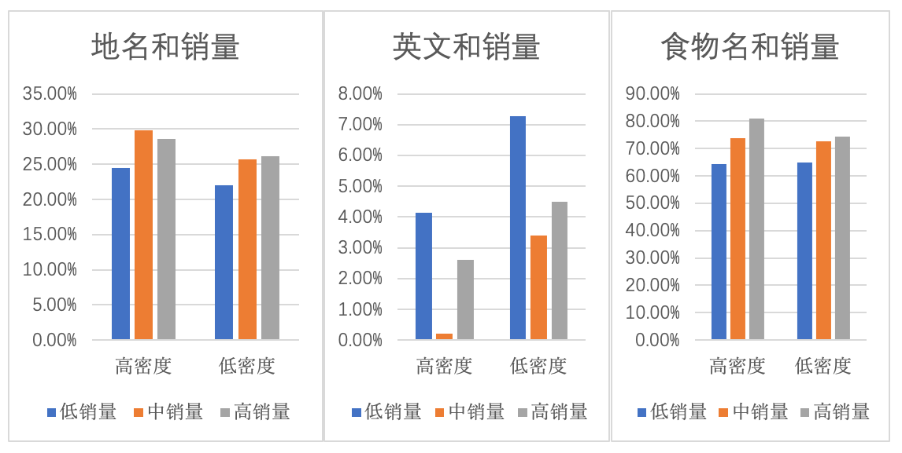
数据分析——分类分析
图 : 各档密度店铺中含有各类元素的比例
Notes:
接下来我们再以第二个维度(店铺密度)进行区分，同样进行如上的统计处理。结果表示店铺名中的地名会对销量的提升有所帮助但这个趋势并不算很明显。而食物名 在高密度地区起到的作用比在低密度地区更加显著。至于英文的影响，由于统计的结 果并没有明显的趋势性，以及含有英文名称的店铺比例本来就很低，我们更倾向于认 为此结果带有很强的随机性，难以得出定性的结论。

Slide 28
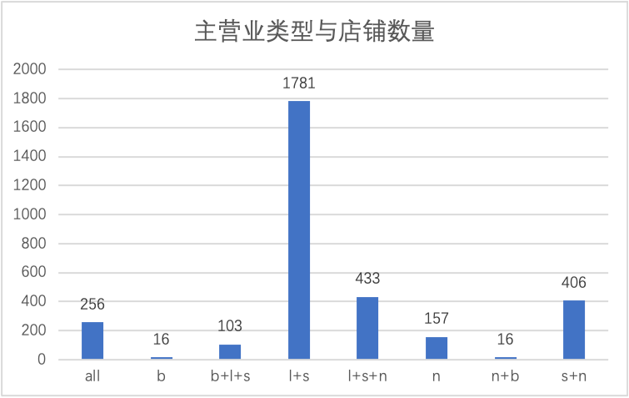
数据分析——分类分析
K-means 聚类分析
根据折扣力度和店铺密度进行的双维度划分
根据主营区间划分
各个时段 早 早午晚 午晚 午晚夜宵 夜宵 夜宵早餐 晚餐夜宵
图 : 主营业类型与店铺数量
Notes:
在最后，我们尝试用店铺的主要营业时段来划分店铺类型，根据在不同时段下单的 订单数量占比，我们将店铺划分出了以下八个类型
由于将八类一一统计对比太过复杂且 有几类店铺数量过少，所以我们在这里选取比较有代表性的三组(l+s，l+s+n，s+n) 进行对比。

Slide 29
数据分析——分类分析
图 : 各营业类型店铺中含有各类元素的比例
Notes:
店铺名称中的地名对主营正餐和夜宵(l+s+n)的店铺起到的作用最大(在这类店 铺中含有地名的比例也是最高的)，而对于主营晚餐和夜宵(s+n)的店铺来说几乎没 有起到积极的作用，而此类店家也是最倾向于在店名中添加食物元素的。食品名在任 一类型的店铺中都能起到带动销量的作用，这个趋势在主营正餐(l+s)的店铺中最不 明显。英文标签的作用依旧没有得到明确的显示，但综合上述的几宗统计结果后，我 们发现名称中带有英文的店铺出现在低销量区间的可能性更高，这些店铺有可能是主 营西餐、简餐和沙拉等中高端或商务餐食。

Slide 30
Outlines
数据总览
数据处理
店名标定
其他因素
数据分析
整体分析
分类分析
结论

Slide 31
结论
规律
地名/食物名→低价多销 英文名→高价量小
晚餐夜宵→均价高 午餐→订单多（折扣大）
建议
薄利多销型：在店名中加入地名/食品名
优质型：包含英文
主营夜宵/晚餐：采取较高的平均价格
主营午餐：多设置折扣
Notes:
首先，从总体来看，含有地名（如省份，城市名等）或食物名的店铺一般价格偏低，但销量较多。名称中含有英文的店铺均价较高，但销量就相对较少。
其次夜宵订单比例、晚餐订单比例越高的店铺，其平均价格也就相对较高。而主营午餐的店铺更容易接到更多订单。，而这类主营午餐的店家也更倾向于设置高折扣。
由此我们可以说，如果店铺走的是薄利多销的盈利模式，那么店名中含有地名或食物名会有助于增加销量（特别是店铺在高密度地区的话，食品名对销量的影响会更加明显）。如果是走优质路线（价较高而订单数较少）那么店名中包含英文会更好。
另外，如果是主营夜宵和晚餐的店家，相对于主营午餐的商铺来说，他们可以采用较高的平均价格，而如果是主营午餐的商家则需要多设置一些折扣，以此获得更多的订单，否则容易丧失价格上的竞争力。

Slide 32

谢谢！

